Slide 1
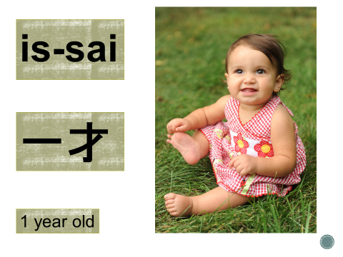

Slide 3
is-sai
一才
1 year old

Slide 4
ni-sai
二才
2 years old

Slide 5
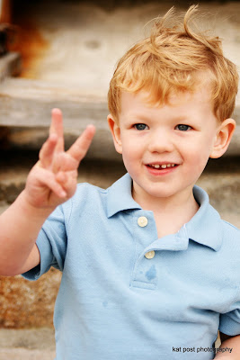
san-sai
三才
3 years old

Slide 6
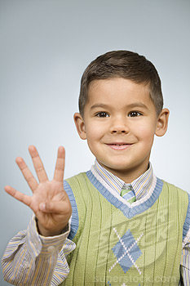
yon-sai
四才
4 years old

Slide 7
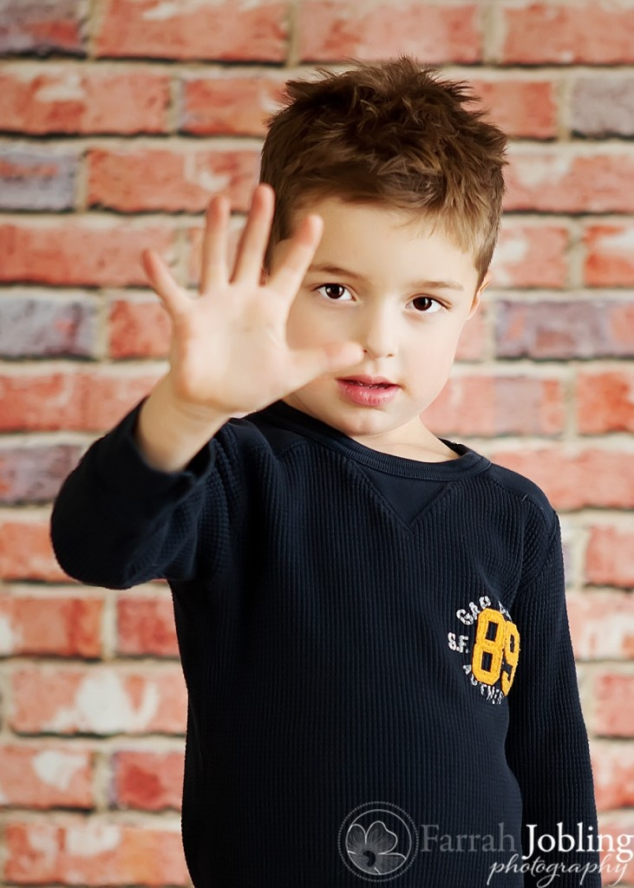
go-sai
五才
5 years old

Slide 8
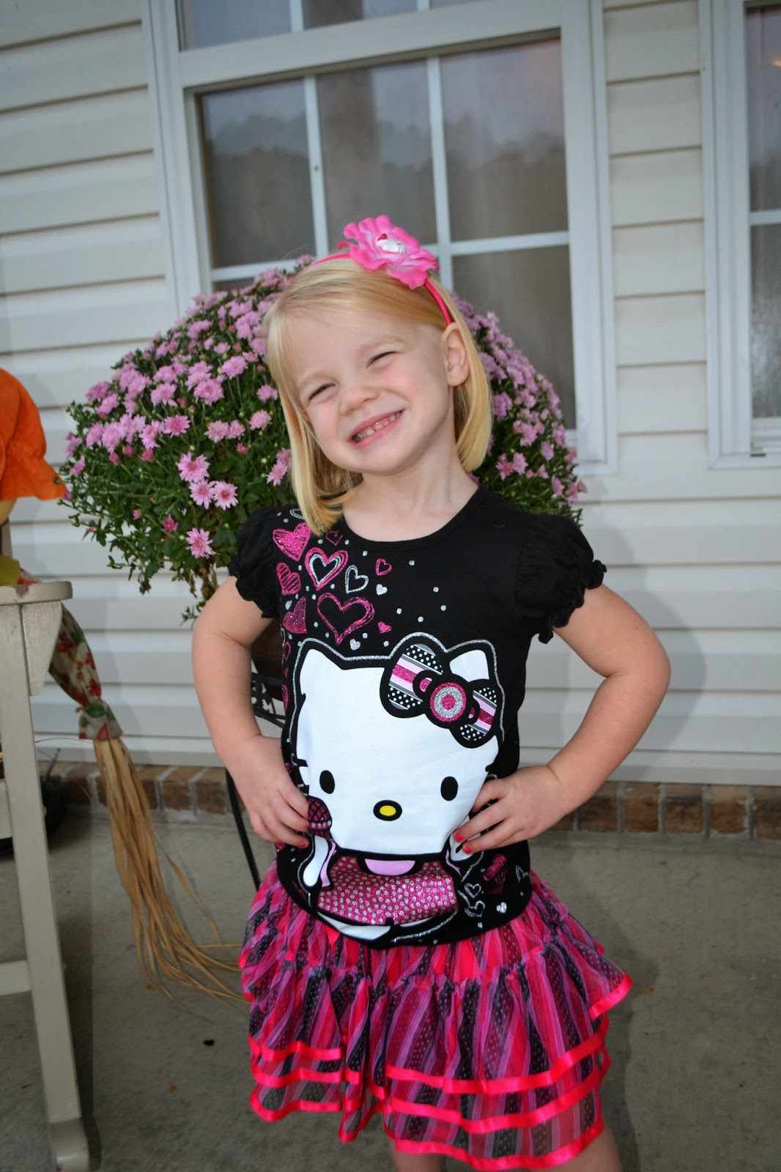
roku-sai
六才
6 years old

Slide 9
nana-sai
七才
7 years old

Slide 10
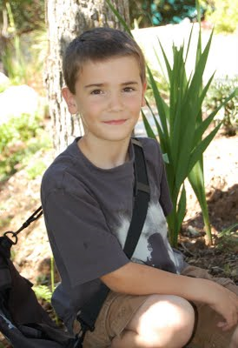
has-sai
八才
8 years old

Slide 11
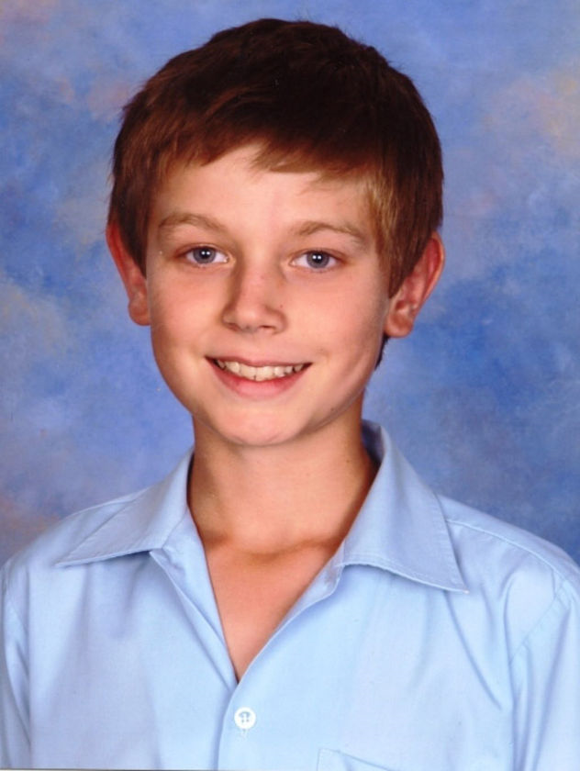
kyuu-sai
九才
9 years old

Slide 12
jus-sai
十才
10 years old

Slide 13
juu is-sai
十一才
11 years old

Slide 14
juu ni-sai
十二才
12 years old

Slide 15
juu san-sai
十三才
13 years old

